Slide 1
Epigenetická informace
Mitoticky i meioticky děděné změny genové exprese,
které nesouvisí se změnou primární struktury DNA
Epigenetickou kontrolu zprostředkovávají
modifikace makromolekul; DNA a histonů:
METHYLACE DNA
MODIFIKACE (methylace, acetylace, fosforylace,
ubiquitinace) histonových proteinů
malé a nekódující molekuly RNA
architektura chromatinu
Regulace aktivity a exprese genů během vývoje a diferenciance,
reakce na změněné podmínky
Spojka mezi genotypem a fenotypem

Slide 2
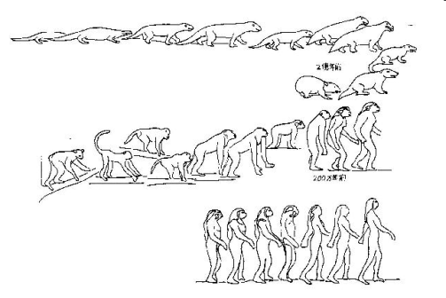
Historie termínu epigenetika
Epigeneze – Aristoteles, 384-322 př. n. l.
individuální vývoj organismů souvisí s postupným
růstem jejich komplexity (individuální tvorba tvarů během
ontogeneze)
X
Proreformismus – ontogeneze je řízena předem danými strukturami
individuální (ontogeneze; tvorba a vývin tvarů
během životního cyklu individua)
VÝVOJ
historický (evoluce,fylogeneze; fixace tvarů – selekce, genetika)

Slide 3
Historie termínu epigenetika
Jean Baptiste Lamarck (1744-1829):
první pokus o výklad evoluční teorie
příroda se pod tlakem podmínek vyvíjí – teorie adaptivní evoluce
adaptivní změny jsou dědičné (teorie dědičnosti získaných znaků)
August Weismann (1834-1914):
sledování dědičnosti indukovaných změn v somatické dráze
teorie divergence zárodečné a somatické dráhy – Weismannova
bariéra
bariéra
Conrad Hal Waddington (1905-1975):
„epigenetika“, výsledná podoba organismu není předem absolutně daná,
vzniká postupnými kreativními procesy
„epigenetická krajina“

Slide 4
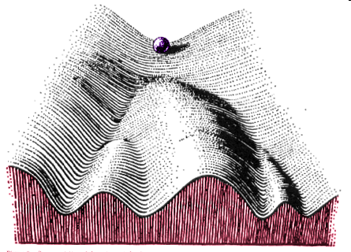
epigenetická krajina
http://chreoda.nosquare.net/?page=chreoda&action=history&time=20080812-1446.bak
Richard B. Goldschmidt (1878-1958)
fenotypová změna souvisí s vlivy prostředí
vzniká jen omezený počet fenotypů

Slide 5
Methylace DNA
Modifikace cytosinu v poloze 5, nejčastější modifikace
DNA u eukaryot
Postreplikativní modifikace
(B. Vyskot, Epigenetika, 2010)
SAM – S-adenosyl-methionin; v transmethylační reakci se konvertuje
na S-adenosyl-homocystein

Slide 6
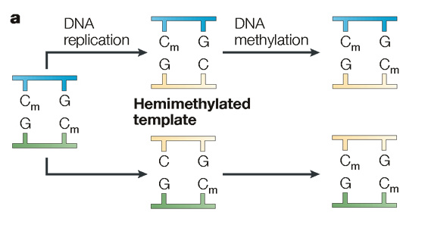
Methylace DNA
Distribuce methylace v genomech:
Methylace C v symetrických sekvencích – klíčové pro
dědičnost methylačního obrazu
- CpG (dublety)
- CpHpG (triplety; rostliny; H = A,T,C)
Chan et al., Nat Rev Genet 2005

Slide 7
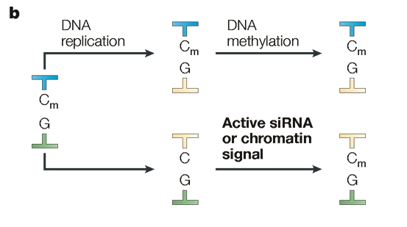
Methylace DNA
Distribuce methylace v genomech:
Methylace C v symetrických sekvencích – klíčové pro
dědičnost methylačního obrazu
- CpG (dublety)
- CpNpG (triplety; rostliny)
Methylace C v asymetrických sekvencích
(rostliny, omezeně u živočichů)
Chan et al., Nat Rev Genet 2005

Slide 8
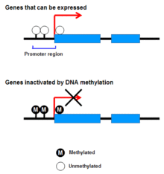


Methylace DNA a exprese genů
UMLČENÍ GENU
TRANSKRIPČNÍ
POSTTRANSKRIPČNÍ
http://mmg-233-2014-genetics-genomics.wikia.
com/wiki/DNA_Methylation
upraveno podle Kasinathan a Henikoff, 2014 000
- normální transkripční
aktivita promotoru
- nestabilní transkript
- methylace DNA v
transkribované oblasti
(hlavně na 3´konci genu)
- inaktivní promotor
(žádný transkript
nebo pouze malé
množství)
- methylace DNA v
oblasti promotoru

Slide 9
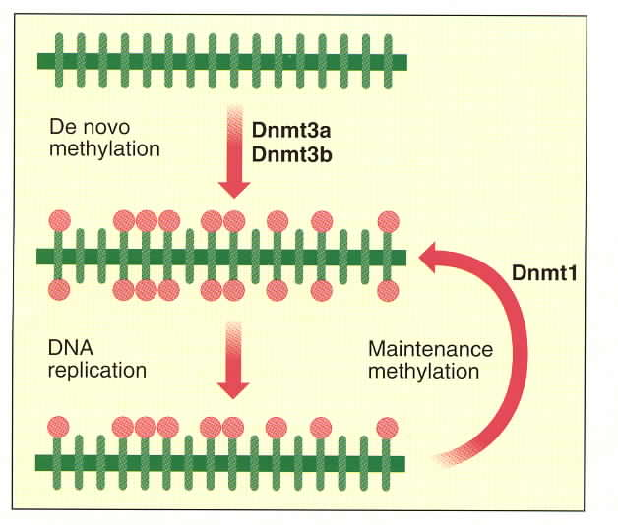
Živočišné DNA methyltransferázy
Udržovací (maintenance):
methylace hemimetylovaných
vláken po replikaci DNA;
cytosiny v symetrických
motivech (správný embryonální
vývoj, imprinting, inaktivace chr. X)
de novo: methylace dosud
nemethylovaných úseků;
musí existovat podnět (třeba
přítomnost regulačních molekul
RNA-dokázáno pouze v rostlinách;
interakce DNA-DNA v repeticích;
neobvyklé struktury DNA)
(Bird A, Science, 1999)
Dnmt2 - u savců, rostlin;
Drosophila – slabá non-CG methylace v časných
fázích vývoje;
S. pombe – mutace, kóduje nefunkční
protein, ale je exprimován
2006 - v savčích buňkách
methyluje tRNA (Asp)
DnmtL – DNA methyltransferázový motiv, katalyticky inaktivní
Funkční kooperace s Dnmt3a/b, nezbytná pro genový imprinting

Slide 10
Rostlinné DNA methyltransferázy
MET1 (Methyltransferase 1) - udržovací methylace cytosinů v dubletech CG; homolog Dnmt1
CMT3 (Chromomethylase 3) - methylace cytosinů v tripletech CHG; unikátní pro rostliny
DRM2 (Domains Rearranged Methyltransferase 2) - de novo methylace cytosinů ve všech sekvenčních motivech, musí existovat permanentní stimul – RNA?;
homolog Dnmt3 - jinak řazené podjednotky – příčina odlišné substrátové specificity?
DRM3 – VI, IX, X, I – V
Dnmt3 – I – VI, IX, X
(DDM1 (Decrease in DNA methylation 1) – kóduje protein, který je součástí komplexu remodelujícího chromatin,
role v udržování CG i non-CH methylace)

Slide 11
FUNKČNÍ KOOPERACE MEZI
METYLTRANSFERÁZAMI:
MET1 je schopná (v kooperaci s DRM2), de novo methylace CG motivů
Dnmt1 je také schopná de novo methylace CG, tuto schopnost posiluje
pre-existující methylace v daném lokusu
Nový model zachování stabilní methylace DNA:
methylační vzory jsou děděny jako obecný status, důležitá
je souhra mezi methyltransferázami.
Dnmt1 je navázána na replikační vidlici – methylace
hemimethylovaných míst (nezávisle na dalších epigentických modifikacích).
Dnmt3a/b – vazba na nukleosomy, methylace dalších cytosinů,
podle epigenetických modifikací histonů.

Slide 12
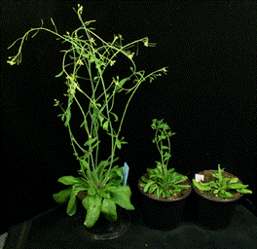
Biologická role CpG a non-CpG methylace u rostlin
CG: zajišťuje stabilní epigenetický obraz
A.thaliana mutanty deficientní v udržování methylace CG – aktivace alternativních epigenetických mechanismů – non-CG methylace, H3K9Me2, architektura jádra (Mathieu O. et al, Cell 2007)
Nefunkční MET1 – poruší se celý epigenetický obraz, fenotypické defekty – přetrvávají i po obnovení funkce enzymu.
rostlina
divokého typu
met1 mutant

Slide 13
Biologická role CpG a non-CpG methylace u rostlin
CG: zajišťuje stabilní epigenetický obraz
A.thaliana mutanty deficientní v udržování methylace CG – aktivace alternativních epigenetických mechanismů – non-CG metylace, H3K9Me2, architektura jádra (Mathieu O. et al, Cell 2007)
Nefunkční MET1 – poruší se celý epigenetický obraz, fenotypické defekty – přetrvávají i po obnovení funkce enzymu.
Nefunkční CMT3 nebo DRM2 – bez fenotypu
Nefunkční CMT3 a DRM2 - fenotypové změny
po obnovení funkcí enzymů se methylační i fenotypový obraz vrací k normálu

Slide 14
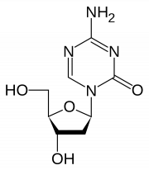
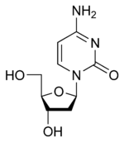
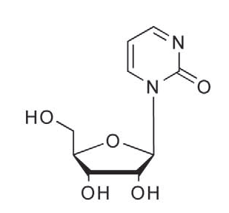
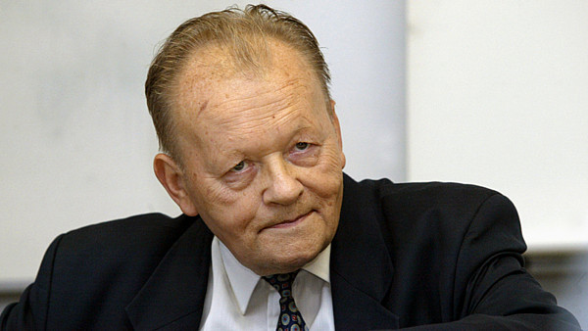

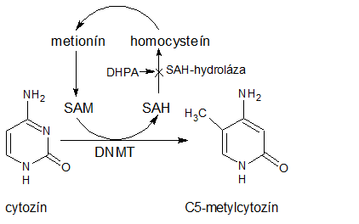
DEMETHYLACE
PASÍVNÍ – ne-funkce udržovacích methyltransferáz
Inhibitory DNA methyltransferáz
Analogy cytosinu:
5-aza-deoxycytidine zebularine
DHPA:
methionin
homocystein
DHPA
SAH hydroláza
Prof. Antonín Holý
(S)-9-(2,3-dihydroxypropyl)adenin
(inhibitor SAH-hydrolázy)
cytosin
5-methylcytosin

Slide 15
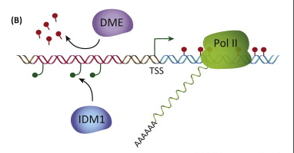
DEMETHYLACE
PASÍVNÍ – ne-funkce udržovacích methyltransferáz
AKTIVNÍ (v rostlinách)
DEMETER (DME)
REPRESOR OF SILENCING (ROS)
DNA glykosylázová doména – odstraní 5-mC, lyáza otevře vlákno.
Polymerázy a ligázy doplní mezeru.
DME – vývoj rostliny; kontroluje parentální imprinting
genů v endospermu – hypomethylace promotorů maternálních
alel genů MEA (regulátor vývoje endospermu) a FWA
(transkripční faktor, podílí se na kontrole doby kvetení).
ROS – uvolňuje TGS transgenů s hypermetylovanými
promotory
Kim and Zilbermann, Trends Plant Sci 2014

Slide 16
(www.nature.com/reviews)

Slide 17
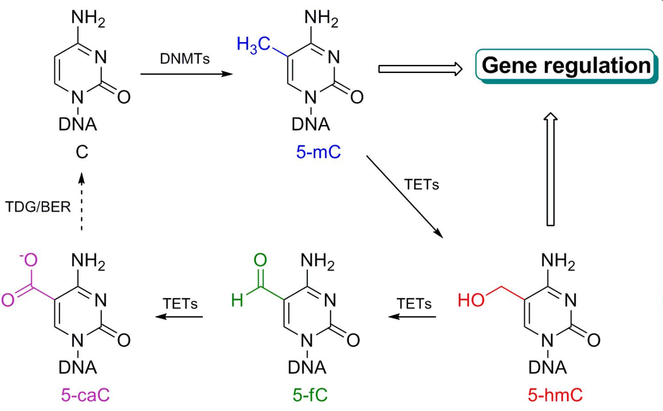
DEMETHYLACE
PASÍVNÍ – ne-funkce udržovacích methyltransferáz
AKTIVNÍ (v živočišných buňkách)
TET – methylcytosine
dioxygenase
TDG /BER
thymin DNA glycosylase /
base excision repair
5 – hmC
2006 – objeven v myších
a lidských mozcích
Funkce (?) v regulaci exprese
genů, korelace s acetylací histonů
(pozitivní epigenetické značka)
http://he-group.uchicago.edu

Slide 18
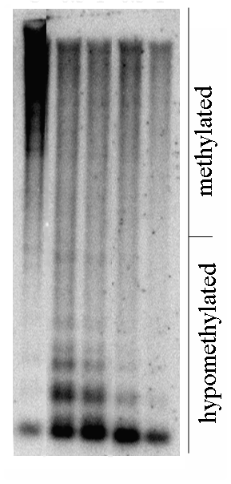
METODY STUDIA METHYLACE DNA
Digesce methylačně citlivými restrikčními endonukleázami
- v rozpoznávací sekvenci mají cytosin, neštěpí, pokud je methylován
CG: HpaII ^{m}C^{m}CGG
CfoI G^{m}CGC
SmaI CC^{m}CGGG
TaiI A^{m}CGT
CNG: MspI ^{m}CCGG
CHH: Sau96I GG(A/T)^{m}C^{m}C
(záleží na tom, co v sekvenci následuje)
(Fojtová et al, Pharmacol. Res., 2006)

Slide 19
Metody studia methylace DNA
2. Modifikace DNA bisulfitem - cytosiny kovertovány na uracily, ^{m}C nereagují.

Slide 20
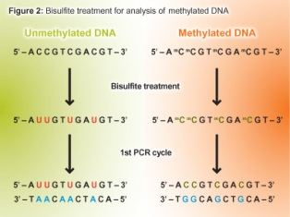
Metody studia methylace DNA
2. Modifikace DNA bisulfitem
cytosiny kovertovány na uracily,
^{m}C nereagují.
Modifikovaná DNA je namnožena pomocí PCR, uracily se párují
s adeninem jako thyminy. Primery musí amplifikovat modifikovaný i nemodifikovaný templát;
amplifikuje se každé vlákno zvlášť – nejsou komplementární.
PCR produkt se klonuje a sekvenuje – cytosiny jsou pouze tam, kde byly původně ^{m}C.
Výhoda analýzy:
informace o lokalizaci
methylovaných cytosinů v celé
sekvenci, ne pouze v konkrétním
restrikčním místě

Slide 21
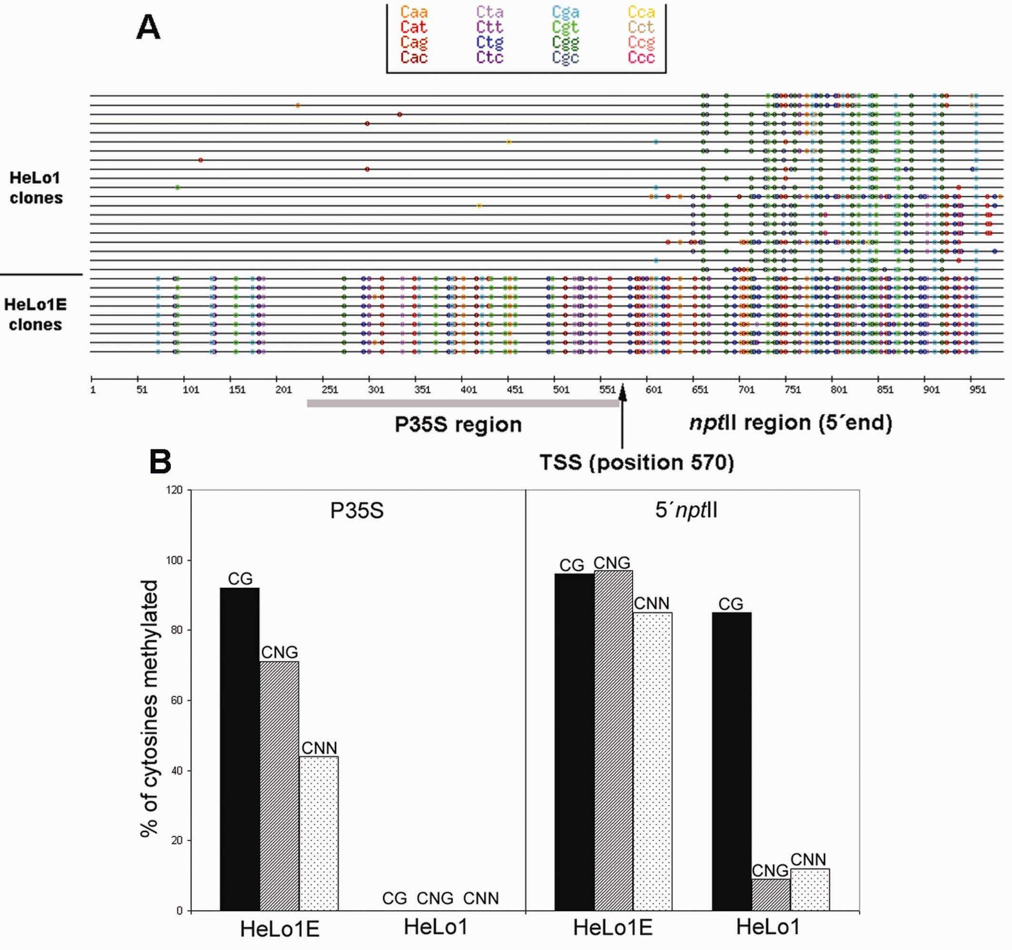
METODY STUDIA METHYLACE DNA
(Fojtová et al, Nucleic Acids Res., 2006)

Slide 22
METODY STUDIA METHYLACE DNA
3. Sekvenování DNA po modifikaci bisulfitem,
imunoprecipitace pomocí protilátek proti ^{m}C nebo
afinitní purifikace pomocí ^{m}C vazebného proteinu
Výsledky analýzy genomu Arabidopsis:
cca 20% cytosinů v genomu je methylovaných
nejvíce ^{m}C je v transpozonech a repetitivních sekvencích
nejméně methylované jsou promotory endogenních genů
asi 1/3 genů obsahuje „body methylation“ (CG místa na 3´konci
kódující oblasti)

Slide 23
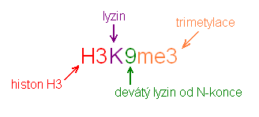
Modifikace histonů
Methylace – např. lysin v poloze 9 na histonu H3 (H3K9)
Distribuce euchromatinových a heterochromatinových značek v Arabidopsis thaliana
a myši (podle (Fransz et al., 2006))
Modifikace | Stupeň | A. thaliana |  | myš
 |  | euchromatin | hererochromatin | euchromatin | heterochromatin
H3K9 | mono | - | + | + | -
 | di | - | + | + | -
 | tri | + | - | - | +
H4K20 | mono | - | + | + | -
 | di | + | - | + | -
 | tri | + | - | - | +
5m-C |  | - | + | - | +
Jde o druhově- a dokonce lokus-specifické,
dynamické modifikace

Slide 24
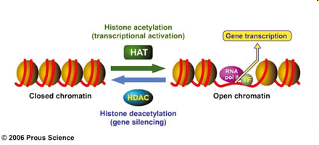
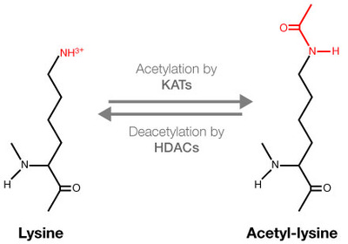
Modifikace histonů
Acetylace – přídavek acetylové skupiny kompenzuje kladný
náboj lysinových zbytků – oslabení interakcí mezi DNA a histony
Acetylovaný chromatin – euchromatin
Deacetylovaný chromatin – heterochromatin
Enzymy: histon acetyltransferázy
histondeacetylázy

Slide 25
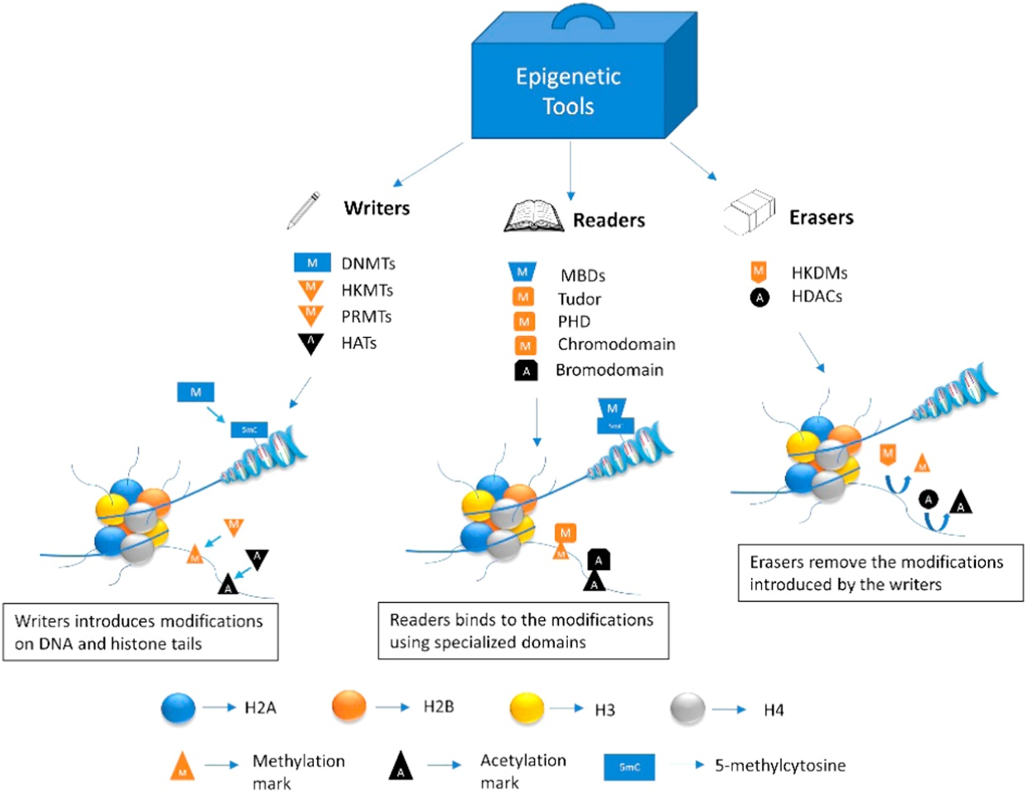
Writers, readers, erasers
Biswas and Rao, Eur. J. Pharmacol., 2018
Fig. 1. Epigenetic tools. A representation of epigenetic writers, readers and erasers. These enzymes and protein domains carry out most of the epigenetic modifications on DNA and histone tails. Apart from the enzymes and protein domains highlighted here, other enzymes and protein domains are also available. DNMTs – DNA methyltransferases, HKMTs – Histone lysine methyltransferases, PRMTs – Protein arginine methyltransferases, HATs – Histone acetyltransferases, MBDs – Methyl-CpG-binding domains, PHD – Plant homeodomain, HKDMs – Histone lysine demethylases, HDACs – Histone deacetylases.

Slide 26
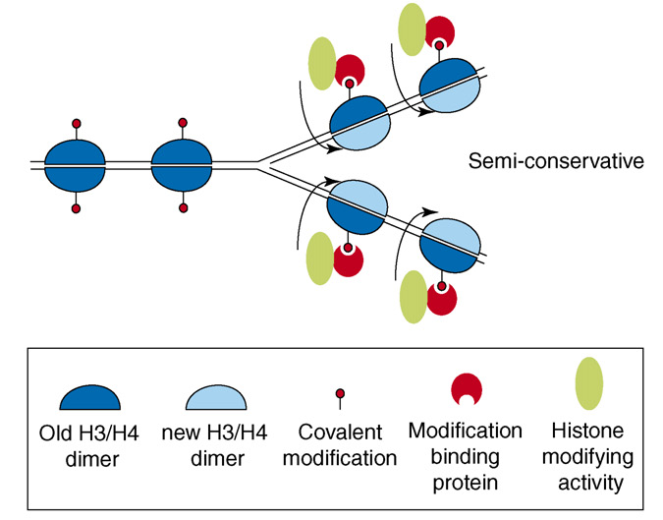
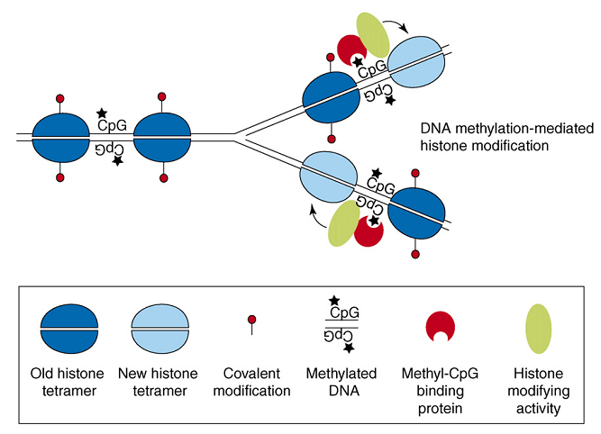
Dědičnost histonových modifikací
24.11.2021
(Martin and Zhang, 2007)
semikonzervativní model „piggy back“ model (?)

Slide 27
Vztah mezi methylací DNA a modifikacemi histonů
Heterochromatinová modifikace H3K9me2 rekrutuje
další enzymové aktivity (histodeacetylázu, HP1, DNA methyltransferázy)
tvorba kompaktního uspořádání a fixace heterochromatinového
stavu
2. V Arabidopsis thaliana byly vyřazeny geny pro histon methyltransferázy
(SUVH4, SUVH5, SUVH6) aktivace transpozonů
spojená s jejich hypomethylací
3. Proteiny obsahující Jumonji doménu jsou schopny odstraňovat
methylové skupiny z histonů. V Arabidopsis byl identifikován protein
IBM1 s Jumonji doménou, který reguluje (snižuje) hladinu
methylace CNG v transkribovaných oblastech
4. „piggy – back“ model vs. de novo methylace DNA řízená modifikacemi
histonů

Slide 28
Biologická úloha RNA
mRNA – kopíruje genetickou informaci z molekuly DNA,
přenáší ji do místa, kde dojde k překladu do struktury
proteinu
tRNA – překládá kód sekvence bází do sekvence aminokyselin.
cca 80 nukleotidů, koncová sekvence –CCA,
na ni se váže příslušná AK
rRNA – tvoří (s proteiny) ribozom.
Prokaryota: 5S, 16S, 23S
Eukaryota: 5S, 5.8S, 18S, 28S
ribozym – (Ribonucleic acid enzyme), RNA s katalytickou funkcí
23S rRNA ve velké podjednotce ribozomu katalyzující syntézu peptidové vazby (peptidyl transferáza)
RNázaP – štěpí RNA, maturace tRNA
Nobelova cena za chemii (1989)
představa RNA světa v jistém stádiu evoluce, kdy byly molekuly RNA hlavními biologickými katalyzátory

Slide 29
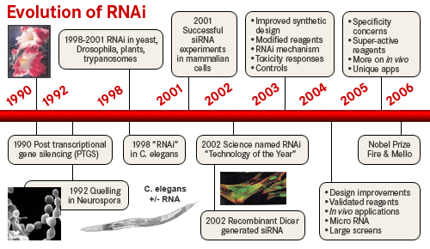
RNA INTERFERENCE - SHRNUTÍ
Dlouhá dvouvláknová RNA (dsRNA; >200 nt) může umlčet expresi cílových genů v různých organismech (Caenorhabditis elegans, Drosophila, rostliny). Dlouhé dsRNA vstupují do metabolické dráhy nazývané RNA interference (RNAi). Dvouvláknová RNA je v reakci katalyzované enzymem Dicer štěpena na úseky dlouhé 20-25 nukleotidů, tzv. krátké interferující RNA (siRNA). siRNAs jsou začleněny do komplexu obsahující enzymy s ribonukleázovou aktivitou zvaného „RNA-induced silencing complexes“ (RISC). Dvouvláknové siRNA jsou rozvolněny, čímž dochází k aktivaci komplexu. siRNA navádějí RISC k molekulám RNA s komplementární sekvencí a dochází ke štěpení těchto molekul, a to blízko středu úseku, který je navázán k vláknu siRNA.
http://courses.biology.utah.edu/bastiani/3230/DB%20Lecture/Lectures/WormRNAi.html

Slide 30
Začalo to červem……..,
ale na počátku byly kytky
Guo, Kemphues, 1995
Fire, Mello, 1998 RNAi
Jorgensen et al., 1990
Que, Jorgensen, 1998 PTGS
Vlastnosti procesu RNA interference:
* vlastní interferující molekulou je dsRNA (ne antisenseRNA)
* efekt je vysoce specifický
* velice potentní (několik molekul dsRNA v buňce stačí pro vyvolání
efektivní odpovědi)
* mobilní (je možno indukovat interferenci v buňkách a tkáních vzdálených od místa injektáže)

Slide 31
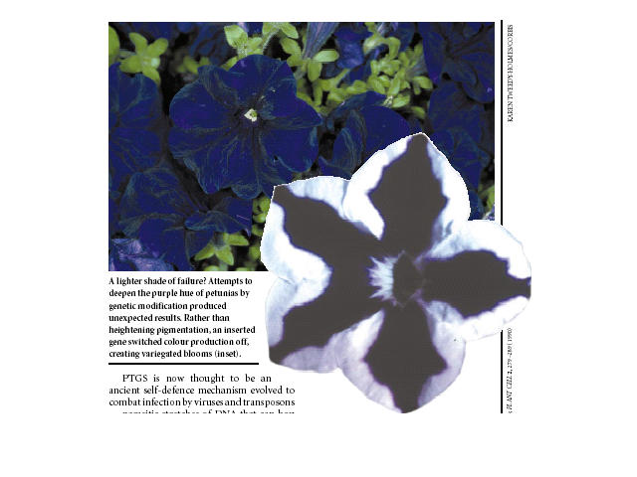
Šlechtění petunií –
zintenzivnění barvy květů.
Logický přístup – více kopií
příslušného genu (chsA)
– vyšší exprese
ALE
KOSUPRESE
přítomnost transgenu
vede k omezení
exprese homologních
(trans)genů
žíhané rostliny až zastavení
syntézy barviva

Slide 32
Začalo to červem……..,
ale na počátku byly kytky
Guo, Kemphues, 1995
Fire, Mello, 1998 RNAi
Jorgensen et al., 1990
Que, Jorgensen, 1998 PTGS
Vlastnosti procesu RNA interference:
* vlastní interferující molekulou je dsRNA (ne antisenseRNA)
* efekt je vysoce specifický
* velice potentní (několik molekul dsRNA v buňce stačí pro vyvolání
efektivní odpovědi)
* mobilní (je možno indukovat interferenci v buňkách a tkáních vzdálených od místa injektáže)

Slide 33
INJEKTÁŽE Caenorhabditis elegans (háďátko obecné)
1.
+ asRNA zablokování
exprese
XX
+ sense RNA zablokování
exprese
analogie s pokusy
na petuniích
saturace translačních
faktorů ☹
2.
+ mix sense a antisense RNA několikanásobně vyšší
umlčovací efekt
základem interference je dsRNA
existence amplifikačního kroku

Slide 34
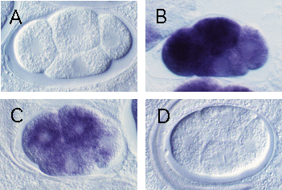
Figure 1. Effects of mex-3 RNA interference on levels of the endogenous mRNA. Nomarski DIC micrographs show in situ hybridization of 4-cell stage embryos. (A) Negative control showing lack of staining in the absence of the hybridization probe. (B) Embryo from uninjected parent showing normal pattern of endogenous mex-3 RNA (purple staining). (C) Embryo from parent injected with purified mex-3 antisense RNA. These embryos (and the parent animals) retain mex-3 mRNA, although levels may be somewhat less than wild type. (D) Late 4-cell stage embryo from a parent injected with dsRNA corresponding to mex-3 ; no mex-3 RNA is detected.
Each embryo is approximately 50 µm in length.
(For details see: Fire et al. '98 "Potent and specific genetic interference by double-stranded RNA in Caenorhabditis elegans " Nature 391: 806-11)

Slide 35
Začalo to červem……..,
ale na počátku byly kytky
Guo, Kemphues, 1995
Fire, Mello, 1998 RNAi
Jorgensen et al., 1990
Que, Jorgensen, 1998 PTGS
Vlastnosti procesu RNA interference:
* vlastní interferující molekulou je dsRNA (ne antisense RNA)
* efekt je vysoce specifický
* velice potentní (několik molekul dsRNA v buňce stačí pro vyvolání
efektivní odpovědi)
* mobilní (je možno indukovat interferenci v buňkách a tkáních vzdálených od místa injektáže)

Slide 36
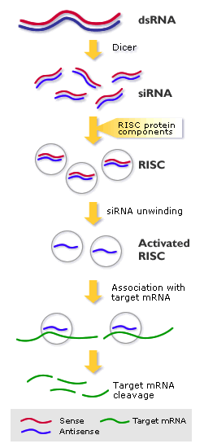
Molekulární základ
RNAi
http://www.ambion.com/techlib/
append/RNAi_mechanism.html

Slide 37
VZNIK dsRNA:
- pokud je transgen uspořádán jako invertovaná
repetice – transkripce přes střed IR
LB
P35S
nptII
nptII
P35S
LB
3´chs
3´chs
RB
- aberantní molekuly mRNA - předčasně
terminované, nesprávně procesované -
substrát pro RdRP (RNA-dependent RNA polymerase)
katalyzuje syntézu dsRNA
(nebyla identifikována u Drosophila,
u obratlovců nedávno)

Slide 38
Molekulární základ
RNAi

Slide 39
DICER
vlastní iniciátor umlčení, identifikován v Drosophila
RNase III-like enzym (N-konec: helikázová doména,
C-konec: RNaseIII doména a dsRNA vazebný motiv)
štěpení molekul dsRNA siRNA (21 - 25 nt)
evolučně konzervativní (houby, živočichové, rostliny)
ATP - dependentní nukleáza, funguje procesivně,
ATP využívá k translokaci podél substrátu
C. elegans s mutací v genu kódujícím DICER – fenotypové defekty,
důkaz zapojení RNAi do regulace vývojových procesů
Živočichové, C. elegans, S. pombe – jeden DICER protein
Drosophila – dva DICER
Rostliny – čtyři!, mutace mají dramatický vliv na vývoj rostliny

Slide 40
Molekulární základ
RNAi

Slide 41
RISC
RNA-induced silencing complex, efektorový komplex,
destrukce cílové mRNA
aktivace RISC
jednovláknové siRNA - na základě komplementarity
bazí navádí komplex k cílovému místu
helikáza, nukleázy s endo- a exo- aktivitou,
protein recA (homology searching activity)
ARGONAUTE – proteinová rodina, interakce s Dicer,
součást komplexu RISC.

Slide 42
Proteiny rodiny ARGONAUT (Ago)
Bazické proteiny (schopnost vazby na RNA)
PAZ doména – protein-proteinové interakce
asi přispívá i k vazbě siRNA
PIWI doména – vazba siRNA v RISC
Účastní se produkce siRNA, jejich „nasměrování“do příslušného
efektorového komplexu i vlastní degradace mRNA, u rostlin
procesu RDDM.
Multigenové rodiny (Arabidopsis – 10 členů, Drosophila – 4,
C. elegans – 3, člověk – 7, myš - 8).

Slide 43
RDDM
(RNA-directed DNA
methylation);
v rostlinách
Molekulární základ
RNAi
v rostlinách infikovaných
rekombinantními viroidy
nesoucími min. 300 nt
homologii s kódující sekvencí
methylace a PTGS
pokud je homologie
s promotorem TGS

Slide 44
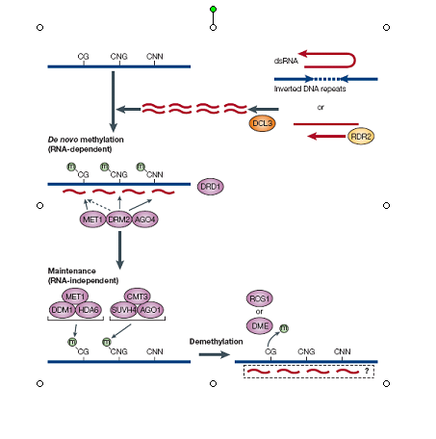
RDDM
Vznik dsRNA
transkripce přes IR (RNA pol II
nebo RNA pol IV)
vznik ze ssRNA (RdRP-RDR2)
dsRNA je procesována DICER,
vznikající molekuly řídí methylaci
DNA v komplementárních
sekvencích
(MET1 podílí se na CG de novo
DRM2 de novo všechny kontexty
DRD1 chromatin remodelující
protein)
RNA nezávislý proces uchování
methylačního obrazu (kromě CNN)

Slide 45
KO-EXISTENCE RNAi a methylace DNA
Rostliny, obratlovci, Neurospora - methylovaná DNA a RNAi
Drosophila, S. pombe – RNAi a Dnmt2 (?)
C. elegans – RNAi, ale nemá gen pro DNA methyltransferázu
S. cerevisiae – nemá methylaci ani RNAi
Methylace DNA není univerzálním epigenetickým regulačním mechanismem
existence alternativních mechanismů
produkty genů skupiny Polycomb / Tritorax – udržení genů
ve vypnutém / zapnutém stavu

Slide 46
SYSTÉMOVÉ UMLČENÍ
- umlčení se přenáší z podnože na roub pokud
existuje sekvenční homologie mezi umlčenou a umlčovanou
genovou oblastí (tj. podnož i roub obsahují
homologní transgeny) - signál je sekvenčně specifický
roub s aktivním
transgenem
(např. jednokopiová
inzerce)
-umlčení se přenese i když jsou
transgenní roub a podnož odděleny
až 30 cm dlouhým stonkem
z wild-type rostliny
- signál je mobilní
podnož nesoucí
umlčený transgen
(např. uspořádaný
jako obrácená repetice)

Slide 47
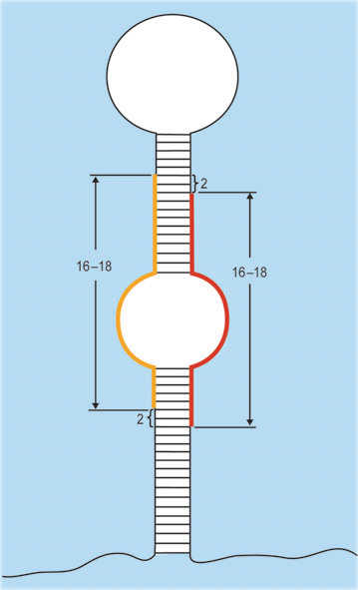
microRNA
endogenní malé molekuly RNA, kódovány
geny ODLIŠNÝMI od těch, jež regulují.
21 nt, vazba na parciálně komplementární
místa na 3´netranslatovaném konci
cílové mRNA - represe translace.
Vznik z vlásenkového prekursoru (70 bp),
přepisován z intergenových oblastí.
Živočichové – jeden prekursor společný pro
několik miRNA.
Rostliny – každá miRNA má svůj prekursor,
maturované miRNA jsou methylované (HEN1).

Slide 48
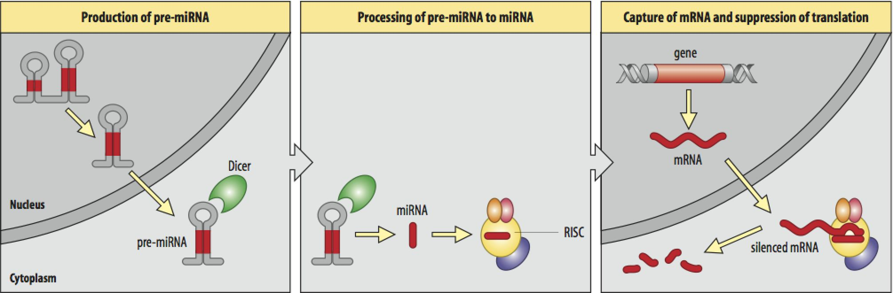
microRNA
ROSTLINY
- degradace mRNA (AGO1)
- vysoká komplementarita s
cílovou sekvencí
- 2/3 regulují expresi
transkripčních faktorů
ŽIVOČICHOVÉ
- represe translace cílové sekvence
spojená s její destabilizací
- limitovaná komplementarita
s cílovou sekvencí
- širokospektrý účinek (vývoj)
http://courses.biology.utah.edu/bastiani/3230/DB%20Lecture/Lectures/WormRNAi.html

Slide 49
siRNA A HETROCHROMATIN
Heterochromatin obsahuje repetitivní sekvence a
transpozony, transkripčně umlčená oblast.
(Trans)geny inzertované do heterochromatinových oblastí –
umlčení (Drosophila – PEV).
RNAi – významná role ve formování a umlčení
heterochromatinu
X
„umlčený“ heterochromatin není transkribován

Slide 50
RNAi a heterochromatin
Mutantní forma kvasinky Schizosaccharomyces pombe,
blokována RNAi (mutace v genech Dicer, Rdp1, ago)
neschopnost tvorby heterochromatinových struktur
v centromerách během buněčného dělení
(Volpe et al., 2002, Science)
Mutantní formy Tetrahymena thermophila
molekuly siRNA jsou nezbytné pro procesy rearangementu
DNA v průběhu konjugace jader
(Mochizuki et al., 2002, Cell)

Slide 51
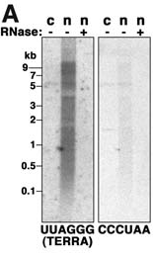
Telomerové transkripty
Telomery jsou typický heterochromatin (?) (epigenetické modifikace,
neobsahují geny, telomere position effect (TPE))
transkripčně neaktivní
V savčích buňkách – TERRA (TElomeric Repeat containing RNA)
100 bp – 9 kb
v jaderné frakci
UUAGGG repetice
(jenom slabý signál pro CCCUAA)
počátek transkripce v subtelomerické oblasti
aspoň část jich zůstává asociována
s telomerami
in vitro experimenty: TERRA ovlivňují
aktivitu telomerázy
(Azzalin et al. Science, 2007)

Slide 52
RNA polymerázy
RNA pol. I – syntéza pre-rRNA 45S (28S, 18S, 5.8S rRNA)
RNA pol. II – prekursory mRNA, ncRNA, miRNA
RNA pol. III – tRNA, 5S rRNA a ostatní krátké RNA v jádře a
cytoplasmě
RNA polymerázy v mitochondriích a chloroplastech
V rostlinách – RNA polymeráza IV
transkripce heterochromatinových oblastí (intergenové
sekvence, repetice)
vznikají krátké transkripty
substráty pro RDRP
RNA polymeráza V
transkripty zapojené do procesu RDDM

Slide 53
(Wierzbicki et al., Genes Develop., 2012)

Slide 54
https://www.youtube.com/watch?v=cK-OGB1_ELE

